Slide 1
UBND QUẬN LONG BIÊN
TRƯỜNG MẦM NON THẠCH CẦU
LĨNH VỰC PHÁT TRIỂN THẨM MỸ
GV: Nguyễn Thị Kim Chi
Đề tài: Dạy VĐMH “Đố bạn”
Nghe hát “Chú voi con ở Bản Đôn”

Slide 2
1. Ổn định tổ chức
Xem video về động vật và đàm thoại

Slide 3
2. Phương pháp, hình thức tổ chức

Slide 4
HĐ 1: Dạy VĐMH
“Đố bạn”

Slide 5
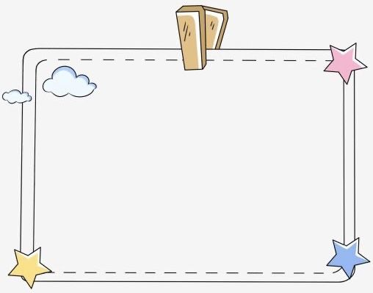
Cho trẻ hát
“Đố bạn”

Slide 6
Cô giới thiệu cách vận động minh họa
- Lần 1: Theo nhạc
- Lần 2: Cô đọc chậm lời ca theo giai điệu bài hát và vận động.
- Lần 3: Cô vận động lại 1 lần cho trẻ xem

Slide 7
Cho trẻ vận động cùng cô

Slide 8
Trẻ thực hiện vận động

Slide 9
Nghe hát
“Chú voi con ở Bản Đôn”

Slide 10
Cô hát lần 1
- Hỏi trẻ tên bài hát
- Cô giới thiệu nội dung bài hát

Slide 11
Lần 2 cô cho trẻ nghe băng nhạc

Slide 12
3. Kết thúc

